Slide 1
تحلیل انتخاب استراتژی استخرها در شبکه بلاکچین
درس نظریه بازی ها – دکتر کبریایی
فاطمه غفاری – حجت وثوقی

Slide 2
فهرست
مقدمه و طرح صورت مسئله
مدل سازی
تحلیل بازی مرحله دوم
تحلیل بازی مرحله اول
نتایج شبیه سازی
ایده های تکمیلی

Slide 3
مقدمه و طرح صورت مسئله

Slide 4
مقدمه و طرح صورت مسئله
مکانیزم توافق در بلاکچین PoW
امنیت و صحت توافق توان محاسباتی نودهای توزیع شده
توان محاسباتی پایین ماینرهای انفرادی تشکیل استخرهای باز
ماینرها
استخر باز

Slide 5
مقدمه و طرح صورت مسئله
معایب
آسیب پذیری
تعداداعضای بیشتر
ریوارد پایدارتر
مزایا
عضویت در استخرهای باز برای ماینرها ساده است و این امر مزایا و معایبی دارد.

Slide 6
مقدمه و طرح صورت مسئله
استخر حمله گر FPoW را برای استخر قربانی نمی فرستد درحالیکه استخر قربانی تصور می کند توان محاسباتی آنها صرف انجام کار مفید شده است.
استخر حمله گر PPoW را برای استخر قربانی میفرستد تا استخرقربانی توان پردازشی آن ها را تخمین بزند.
ماینرهای نفوذی FPoW خود را برای استخر حمله گر می فرستند.
استخر حمله گر ماینرهای نفوذی خود را وارد استخر قربانی می کند.
ماینرها بخشی از توان پردازشی استخر قربانی را برعهده گرفته و PPoW خود را برای استخر حمله گر می فرستند.
Victim Pool
Attacking Pool
PPoW
FPoW
PPoW
PPoW
FPoW
PPoW
FPoW
Infiltrating Miners

Slide 7
مقدمه و طرح صورت مسئله
استخرها آزادانه انتخاب می کنند که
پروسه ماینینگ بازی دولایه ای تعادل نش (NE)
باشند.
باز یا بسته
حمله گر یا ناحمله گر
پایداری تکاملی

Slide 8
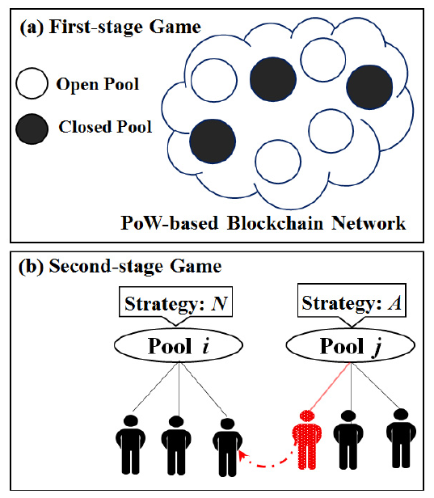
مقدمه و طرح صورت مسئله
تحلیل انتخاب استرتژی استخر ها بوسیله که بازی دو مرحله ای مدل می شود.
مرحله اول : باز یا بسته بودن.
مرحله دوم: حمله گر یا ناحمله گر بودن.

Slide 9
مدل سازی

Slide 10

مدل سازی
$N$ ماینر ، $M$ استخر
$P=\{p_{1},…,p_{i},…,p_{M}\}$ $p_{i}$ توان ماینینگ $i$ امین استخر
$p_{i}$ ها توزیع یکنواخت روی بازه‌ی $\left[0,1\right]$
توان استخری با استراتژی بسته $Q$ $Q<\min_{i}{\{p_{i}\}}$
جایزه‌ی هر بلوک $R=1$

Slide 11

مدل سازی
مقدار جریمه استخر حمله گر $m∈\left[0,1\right]$
توان از دست رفته استخر قربانی $d∈\left[0,1\right]$
بازی با اطلاعات کامل
فرض ساده سازی $M=2$

Slide 12
تحلیل بازی مرحله دوم

Slide 13



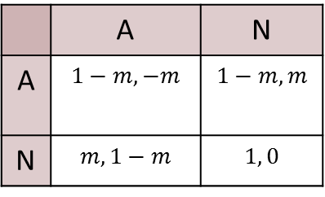
تحلیل بازی مرحله دوم
توان استخر اول هنوز بیشتر است.
تاثیری در خروجی استراتژی ها ایجاد نمی شود.
$m<\frac{1}{2}$ : $p_{2}$ حمله میکند
$m<\frac{1}{4}$ : $p_{1}$ حمله میکند
𝑚<1/2 : 𝑝_2 حمله میکند
𝑚<1/4 : 𝑝_1 حمله میکند
$$p_{1}−d>p_{2}$$
$$p_{1}−d=p_{2}$$
$$p_{1}−d<p_{2}$$
 | A | N
A | $$1−m, −m$$ | $$1−m, m$$
N | $$m, 1−m$$ | $$1, 0$$

Slide 14
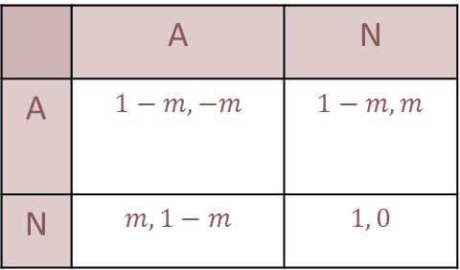
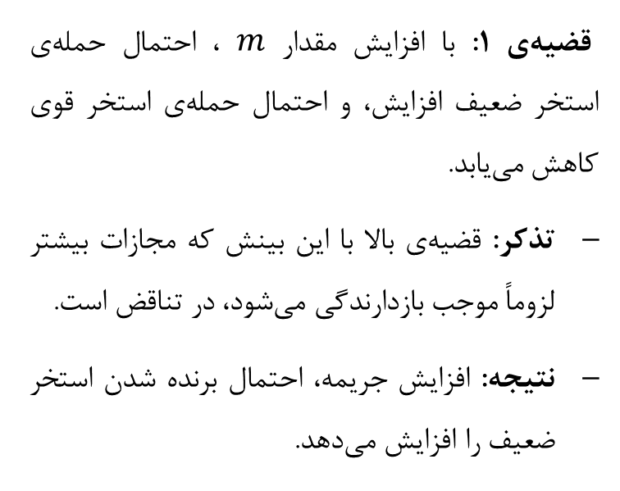
تحلیل بازی مرحله دوم
قضیه‌ی 1: با افزایش مقدار $m$ ، احتمال حمله‌ی استخر ضعیف افزایش، و احتمال حمله‌ی استخر قوی کاهش می‌یابد.
تذکر: قضیه‌ی بالا با این بینش که مجازات بیشتر لزوماً موجب بازدارندگی می‌شود، در تناقض است.
نتیجه: افزایش جریمه، احتمال برنده شدن استخر ضعیف را افزایش می‌دهد.
 | A | N
A | $$1−m, −m$$ | $$1−m, m$$
N | $$m, 1−m$$ | $$1, 0$$

Slide 15

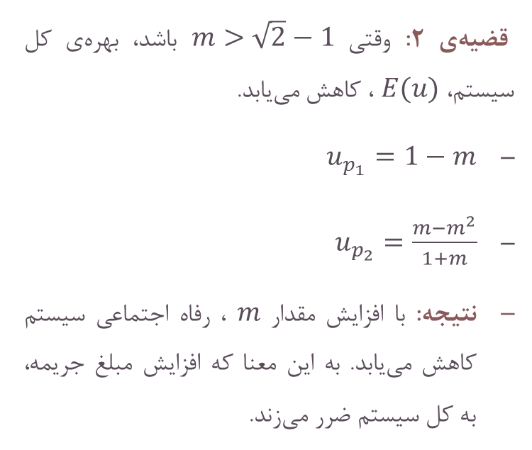
تحلیل بازی مرحله دوم
قضیه‌ی ۲: وقتی $m>\sqrt{2}−1$ باشد، بهره‌ی کل سیستم، $E(u)$ ، کاهش می‌یابد.
$u_{p_{1}}=1−m$
$u_{p_{2}}=\frac{m−m^{2}}{1+m}$
نتیجه: با افزایش مقدار $m$ ، رفاه اجتماعی سیستم کاهش می‌یابد. به این معنا که افزایش مبلغ جریمه، به کل سیستم ضرر می‌زند.
 | A | N
A | $$1−m, −m$$ | $$1−m, m$$
N | $$m, 1−m$$ | $$1, 0$$

Slide 16
تحلیل بازی مرحله اول

Slide 17
تحلیل بازی مرحله اول
$$U=P\left(P_{2}<P_{1}<P_{2}+d\right)\left(1−m\right)+P\left(p_{2}+d<p_{1}\right)∗1+P\left(p_{1}<p_{2}−d\right).0+P(p_{2}−d<p_{1}<p_{2})(\frac{m−m^{2}}{1+m})$$
𝑈=𝑃(𝑃_2<𝑃_1<𝑃_2+𝑑)(1−𝑚)+𝑃(𝑝_2+𝑑<𝑝_1 )∗1+𝑃(𝑝_1<𝑝_2−𝑑).0+𝑃(𝑝_2−𝑑<𝑝_1<𝑝_2)((𝑚−𝑚^2)/(1+𝑚))
$$U_{OO}=\left(d−\frac{d^{2}}{2}\right)\left(1−m\right)+\left(\frac{1}{2}−d+\frac{d^{2}}{2}\right).1+\left(d−\frac{d^{2}}{2}\right)\left(\frac{m−m^{2}}{1+m}\right)=\frac{1}{2}−(d−\frac{d^{2}}{2})(\frac{2m^{2}}{1+m})$$
𝑈_𝑂𝑂=(𝑑−𝑑^2/2)(1−𝑚)+(1/2−𝑑+𝑑^2/2).1+(𝑑−𝑑^2/2)((𝑚−𝑚^2)/(1+𝑚))=1/2−(𝑑−𝑑^2/2)((2𝑚^2)/(1+𝑚))
$$U_{oc}=d.\left(0+m\right)+\left(1−d\right).1=1−d+md$$
𝑈_𝑜𝑐=𝑑.(0+𝑚)+(1−𝑑).1=1−𝑑+𝑚𝑑
$$U_{co}=d.\left(1−m\right)+\left(1−d\right).0=d(1−m)$$
𝑈_co=𝑑.(1−𝑚)+(1−𝑑).0=𝑑(1−𝑚)
P1: open
P2: open
P1: open
P2: closed
P1: closed
P2: open

Slide 18
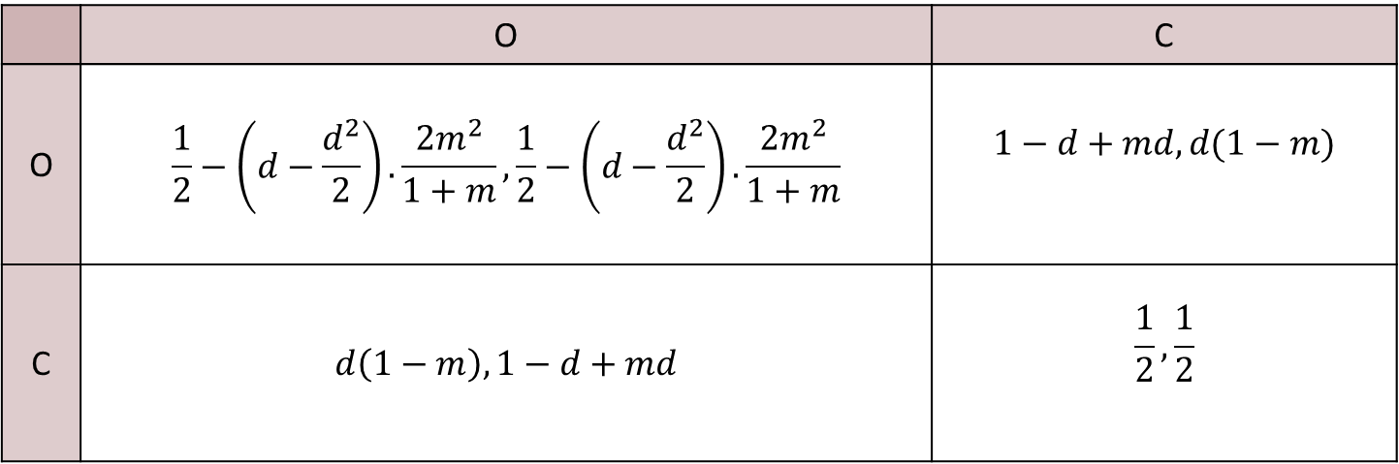
تحلیل بازی مرحله اول
 | O | C
O | $$\frac{1}{2}−\left(d−\frac{d^{2}}{2}\right).\frac{{2m}^{2}}{1+m},\frac{1}{2}−\left(d−\frac{d^{2}}{2}\right).\frac{{2m}^{2}}{1+m}$$ | $$1−d+md,d(1−m)$$
C | $$d\left(1−m\right),1−d+md$$ | $$\frac{1}{2},\frac{1}{2}$$

Slide 19

تحلیل بازی مرحله اول
$${\dot{x}}_{i}\left(t\right)=x_{i}(P_{i}−\overline{P})$$
$$\overline{P}=\sum_{i=1,2}{x_{i}P_{i}}$$
$$P_{1}=x_{1}\left[\frac{1}{2}−\left(d−\frac{d^{2}}{2}\right).\frac{2m^{2}}{1+m}\right]+x_{2}(1−d+md)$$
$$P_{2}=x_{1}\left[d(1−m)\right]+{\frac{1}{2}x}_{2}$$

Slide 20

تحلیل بازی مرحله اول
$$J_{|x_{1}=0,x_{2}=1}=\left[\begin{matrix}\frac{1}{2}−d+md & 0 \\ 1−d+md & −\frac{1}{2}\end{matrix}\right]$$
$$⇒\left\{\begin{aligned}λ_{1}=−\frac{1}{2} \\ λ_{2}=\frac{1}{2}+md −d\end{aligned}⇒λ_{2}<0⇒m<1−\frac{1}{2d}⇒close strategy is ESS\right.$$

Slide 21
تحلیل بازی مرحله اول
$$d\left(1−m\right)+\left(d−\frac{d^{2}}{2}\right).\frac{{2m}^{2}}{1+m}<\frac{1}{2}$$
𝑑(1−𝑚)+(𝑑−𝑑^2/2).〖2𝑚〗^2/(1+𝑚)<1/2
ESS : Openness
$$m<1−\frac{1}{2d}$$
𝑚<1−1/2𝑑
ESS : Closeness

Slide 22
نتایج شبیه سازی

Slide 23
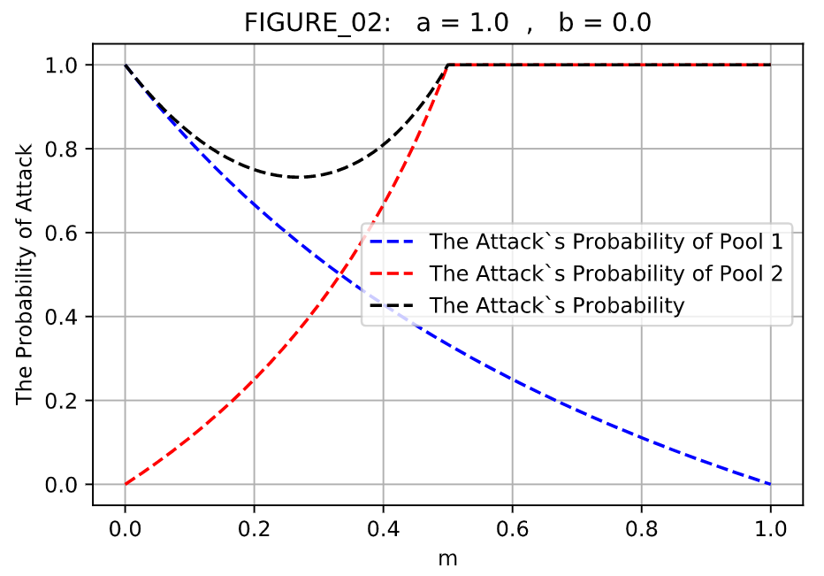
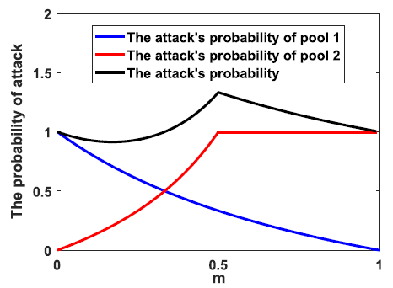
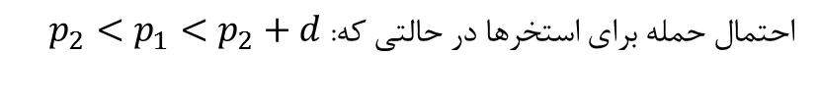
نتایج شبیه سازی
احتمال حمله برای استخرها در حالتی که: $p_{2}<p_{1}<p_{2}+d$
شبیه سازی ما
شبیه سازی مقاله

Slide 24
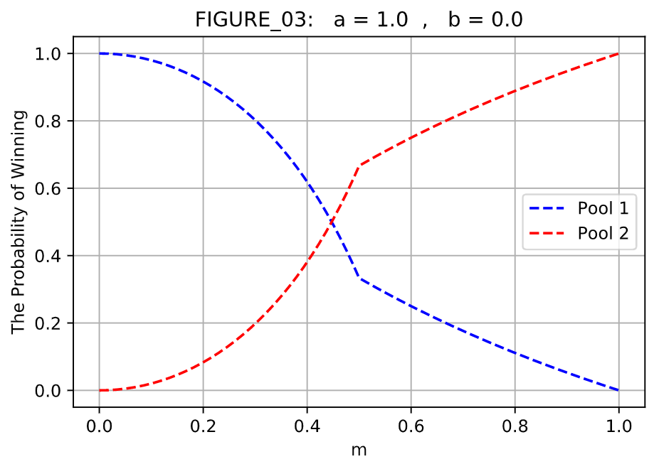
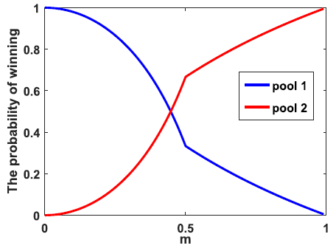
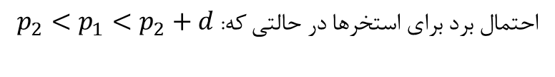
نتایج شبیه سازی
احتمال برد برای استخرها در حالتی که: $p_{2}<p_{1}<p_{2}+d$
شبیه سازی ما
شبیه سازی مقاله

Slide 25
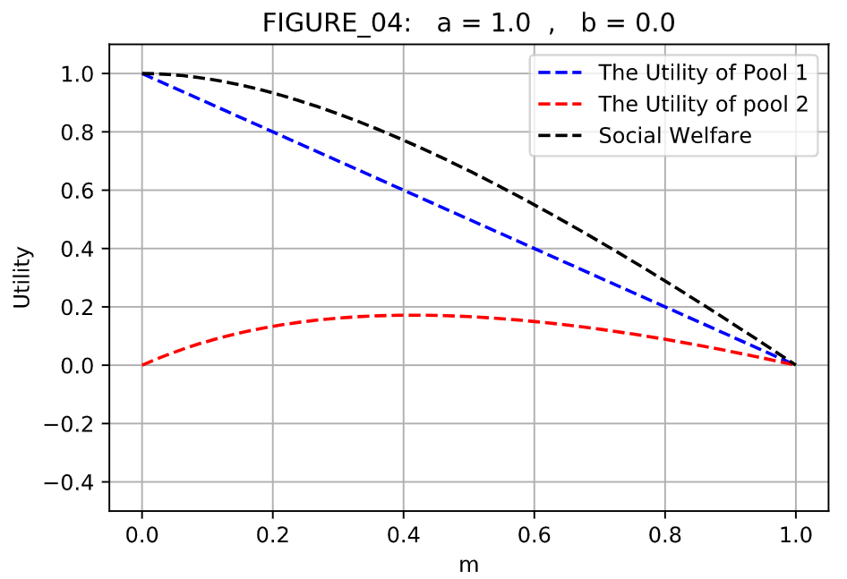
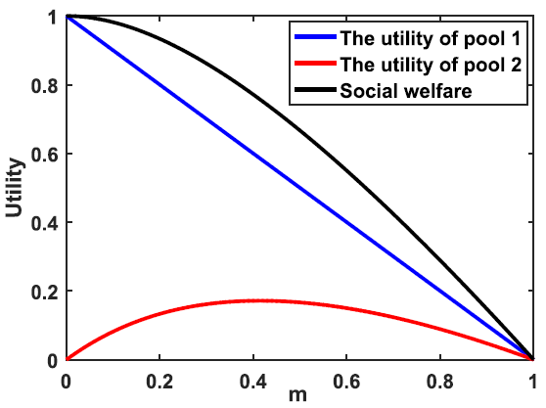
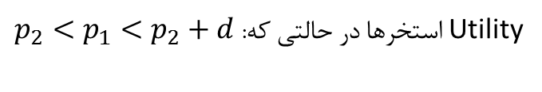
نتایج شبیه سازی
Utility استخرها در حالتی که: $p_{2}<p_{1}<p_{2}+d$
شبیه سازی ما
شبیه سازی مقاله

Slide 26
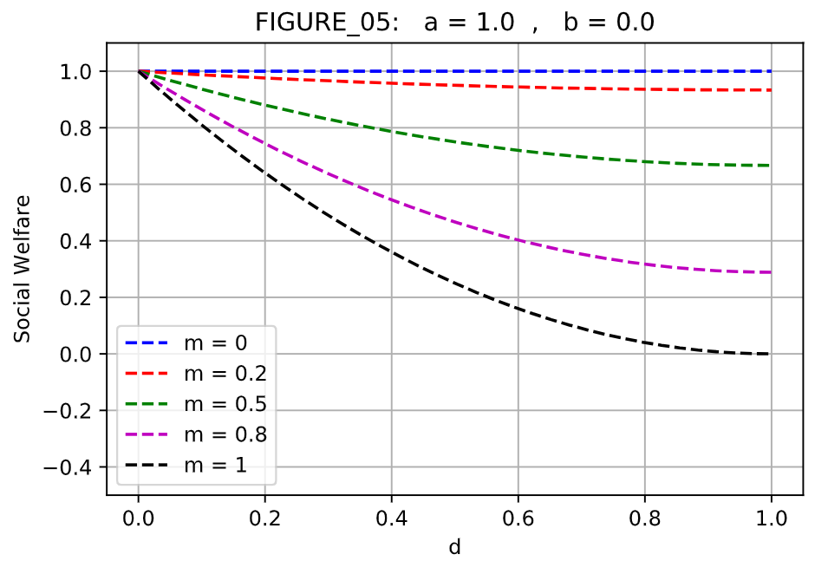
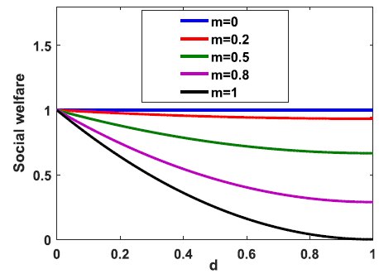
نتایج شبیه سازی
Social Welfare of the System
شبیه سازی ما
شبیه سازی مقاله

Slide 27
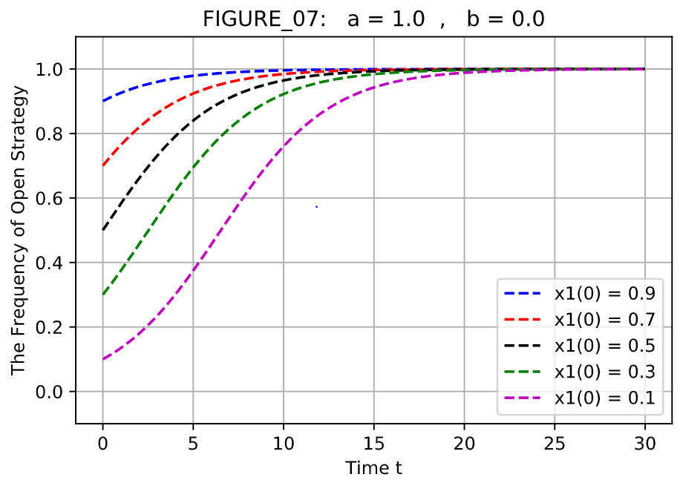
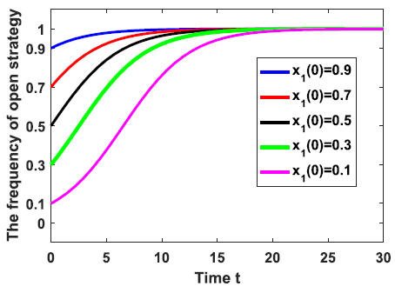
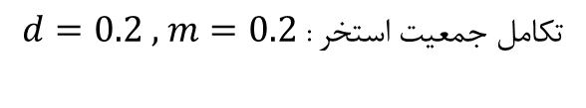
نتایج شبیه سازی
شبیه سازی ما
تکامل جمعیت استخر : $d=0.2 , m=0.2$
شبیه سازی مقاله

Slide 28
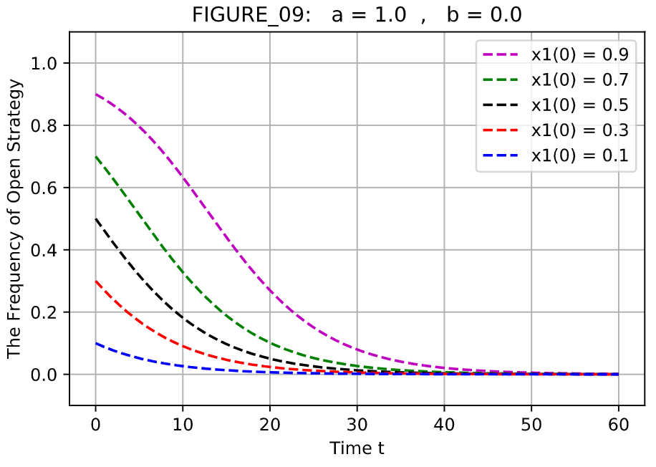
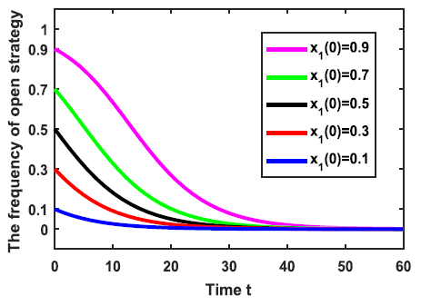
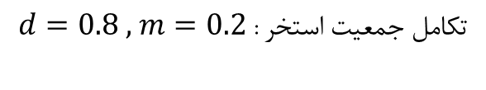
نتایج شبیه سازی
شبیه سازی ما
تکامل جمعیت استخر : $d=0.8 , m=0.2$
شبیه سازی مقاله

Slide 29
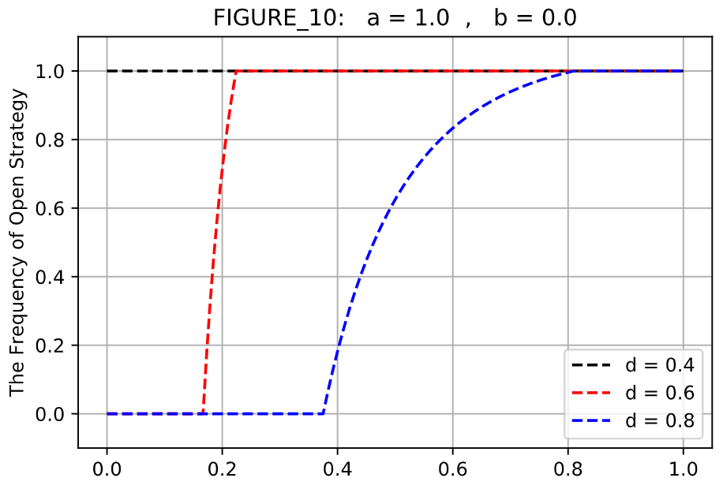
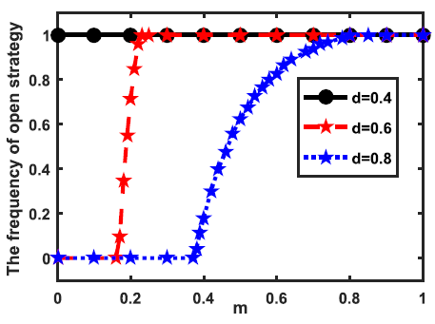
نتایج شبیه سازی
فرکانس استراتژیO به ازای d های مختلف
شبیه سازی ما
شبیه سازی مقاله

Slide 30
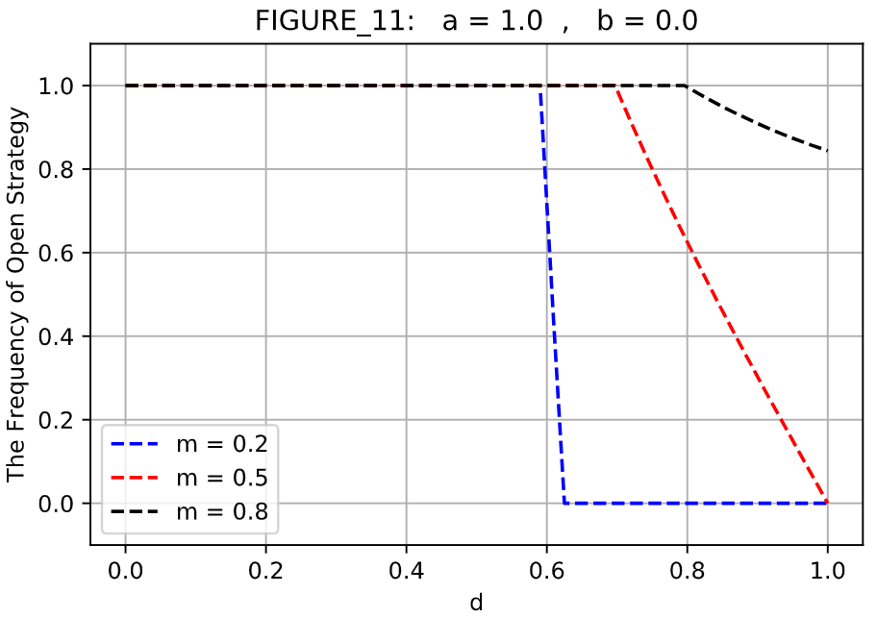
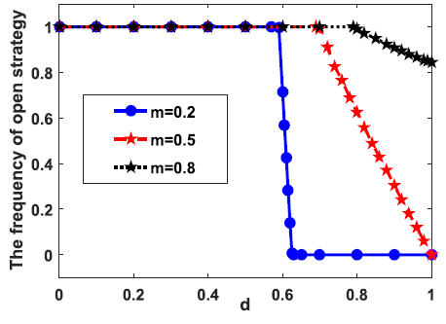
نتایج شبیه سازی
فرکانس استراتژیO به ازای m های مختلف
شبیه سازی ما
شبیه سازی مقاله

Slide 31
ایده های تکمیلی

Slide 32
ایده های تکمیلی
بررسی مسئله برای حالت کلی بیش از دو استخر. (M > 2)
شانس پیروزی هر استخر متناسب با توان مربوطه.
مدل سازی مسئله با fictitious play به جای بازی تکاملی.
یکسان نبودن مقدار d برای استخرهای متفاوت.
عدم اطلاع بازیگران از توان سایر استخرها و در نظر گرفتن آن به صورت یک متغیر تصادفی و مدل سازی مسئله به صورت بازی بیزی.

Slide 33
با تشکر از توجه شما
اسلایدها به همراه صدا

